Slide 1
 | Korrelaatio | Merkitsevyys
Sitouttaminen haasteellista
Miten etätyötoiminnan toteuttaja yleensä onnistuu asiakkaiden sitouttamisessa? | -0.745* | 0.013349063 |  | Miten työntekijä onnistuu palautumaan toteutuneesta etätyötoiminnasta?
Miten etätyötoiminnan toteuttaja yleensä onnistuu asiakkaiden sitouttamisessa? | 0.739* | 0.014646499 |  | Pitäisikö asiakkaan voida vaikuttaa sisällöntuotantoon enemmän?
Toteuttaminen vaatii aikansa
Missä tarvitaan edelleen yhdessä opettelemista? | 0.687* | 0.028100149 |  | Jaksaminen: Onko etätyötoiminnan toteutus mielestäsi kuormittavaa?
Missä tarvitaan edelleen yhdessä opettelemista? | 0.824** | 0.003388354 |  | Onko etätyötoiminnan toteutuminen/toteuttaminen tulevaisuudessa helppoa?
Asiakkaiden huomioiminen madaltaa kynnystä
Miten helppona pidät etätyötoiminnan aloittamista? | 0.780** | 0.007803773 |  | Ovatko verkossa toteutuneet etätyötoiminta-ajat sopivan pituisia?
Miten helppona pidät etätyötoiminnan aloittamista? | 0.768** | 0.00944233 |  | Saavatko asiakkaat mielestäsi vaikuttaa tällä hetkellä riittävästi etätyötoiminnan toteutukseen?
Miten helppona pidät etätyötoiminnan aloittamista? | 0.815** | 0.004089145 |  | Onko etätyötoiminnan toteutuminen/toteuttaminen tulevaisuudessa helppoa?
Käyttöliittymien tulee olla helposti omaksuttavia
Oppivatko etätyötä tekevät henkilöt nopeasti teknisten laitteiden käytön? | 0.649* | 0.042217558 |  | Miten helppoa olisi luoda kestävä yhtenäinen toimintamalli kaikkeen etätyötoimintaan?
Oppivatko etätyötä tekevät henkilöt nopeasti teknisten laitteiden käytön? | 0.800** | 0.005414021 |  | Onko etätyötoiminnan toteutuminen/toteuttaminen tulevaisuudessa helppoa?
Ajankäytössä sisältöjen helppous ja asiakkaiden tarpeiden huomioiminen tärkeää
Ovatko verkossa toteutuneet etätyötoiminta-ajat sopivan pituisia? | 0.751* | 0.012273632 |  | Miten helppoa mielestäsi olisi toteuttaa erilaisia elinikäisen oppimisen koulutuksia etätyön yhteydessä?
Ovatko verkossa toteutuneet etätyötoiminta-ajat sopivan pituisia? | 0.740* | 0.014328947 |  | Saavatko asiakkaat mielestäsi vaikuttaa tällä hetkellä riittävästi etätyötoiminnan toteutukseen?
Ovatko verkossa toteutuneet etätyötoiminta-ajat sopivan pituisia? | 0.677* | 0.031617812 |  | Onko sisällöntuotantoa helppoa sunnitella etätyötoimintatapahtumasta toiseen?
Ovatko verkossa toteutuneet etätyötoiminta-ajat sopivan pituisia? | 0.751* | 0.012273632 |  | Oppivatko etätyötä tekevät henkilöt nopeasti teknisten laitteiden käytön?
Ovatko verkossa toteutuneet etätyötoiminta-ajat sopivan pituisia? | 0.825** | 0.003330645 |  | Onko etätyötoiminnan toteutuminen/toteuttaminen tulevaisuudessa helppoa?
Elinikäisessä oppimisessa sosiaalinen tilaus ja helppous avaintekijöitä
Miten helppoa mielestäsi olisi toteuttaa erilaisia elinikäisen oppimisen koulutuksia etätyön yhteydessä? | 0.643* | 0.044980969 |  | Onko sisällöntuotantoa helppoa sunnitella etätyötoiminta tapahtumasta toiseen?
Miten helppoa mielestäsi olisi toteuttaa erilaisia elinikäisen oppimisen koulutuksia etätyön yhteydessä? | 0.949*** | 2.78685E-05 |  | Oppivatko etätyötä tekevät henkilöt nopeasti teknisten laitteiden käytön?
Miten helppoa mielestäsi olisi toteuttaa erilaisia elinikäisen oppimisen koulutuksia etätyön yhteydessä? | 0.702* | 0.023746234 |  | Onko etätyötoiminnan toteutuminen/toteuttaminen tulevaisuudessa helppoa?
Asiakkaan tarpeiden huomioiminen sisällössä on sitouttamisen kannalta tärkeää, mutta haasteellista
Miten etätyötoiminnan toteuttaja yleensä onnistuu asiakkaiden sitouttamisessa? | 0.739* | 0.014646499 |  | Pitäisikö asiakkaan voida vaikuttaa sisällöntuotantoon enemmän?
Miten työntekijä onnistuu palautumaan toteutuneesta etätyötoiminnasta? | -0.639* | 0.04680155 |  | Pitäisikö asiakkaan voida vaikuttaa sisällöntuotantoon enemmän?
Miten helppoa etätyötoiminnan toteuttaminen mielestäsi on ollut? | -0.669* | 0.034528882 |  | Pitäisikö asiakkaan voida vaikuttaa sisällöntuotantoon enemmän?
Tekninen toteutus ensisijaisen tärkeää
Miten helppoa mielestäsi olisi toteuttaa erilaisia elinikäisen oppimisen koulutuksia etätyön yhteydessä? | 0.949*** | 2.78685E-05 |  | Oppivatko etätyötä tekevät henkilöt nopeasti teknisten laitteiden käytön?
Ovatko verkossa toteutuneet etätyötoiminta-ajat sopivan pituisia? | 0.751* | 0.012273632 |  | Oppivatko etätyötä tekevät henkilöt nopeasti teknisten laitteiden käytön?
Tulevaisuus sidoksissa useisiin tekijöihin
Ovatko verkossa toteutuneet etätyötoiminta-ajat sopivan pituisia? | 0.825** | 0.003330645 |  | Onko etätyötoiminnan toteutuminen/toteuttaminen tulevaisuudessa helppoa?
Missä tarvitaan edelleen yhdessä opettelemista? | 0.824** | 0.003388354 |  | Onko etätyötoiminnan toteutuminen/toteuttaminen tulevaisuudessa helppoa?
Miten helppona pidät etätyötoiminnan aloittamista? | 0.815** | 0.004089145 |  | Onko etätyötoiminnan toteutuminen/toteuttaminen tulevaisuudessa helppoa?
Oppivatko etätyötä tekevät henkilöt nopeasti teknisten laitteiden käytön? | 0.800** | 0.005414021 |  | Onko etätyötoiminnan toteutuminen/toteuttaminen tulevaisuudessa helppoa?
Saavatko asiakkaat mielestäsi vaikuttaa tällä hetkellä riittävästi etätyötoiminnan toteutukseen? | 0.753* | 0.011901249 |  | Onko etätyötoiminnan toteutuminen/toteuttaminen tulevaisuudessa helppoa?
Miten helppoa mielestäsi olisi toteuttaa erilaisia elinikäisen oppimisen koulutuksia etätyön yhteydessä? | 0.702* | 0.023746234 |  | Onko etätyötoiminnan toteutuminen/toteuttaminen tulevaisuudessa helppoa?
Minkälaisena näet etätyötoiminnan mahdollisuudet? | 0.687* | 0.028327918 |  | Onko etätyötoiminnan toteutuminen/toteuttaminen tulevaisuudessa helppoa?

Slide 2
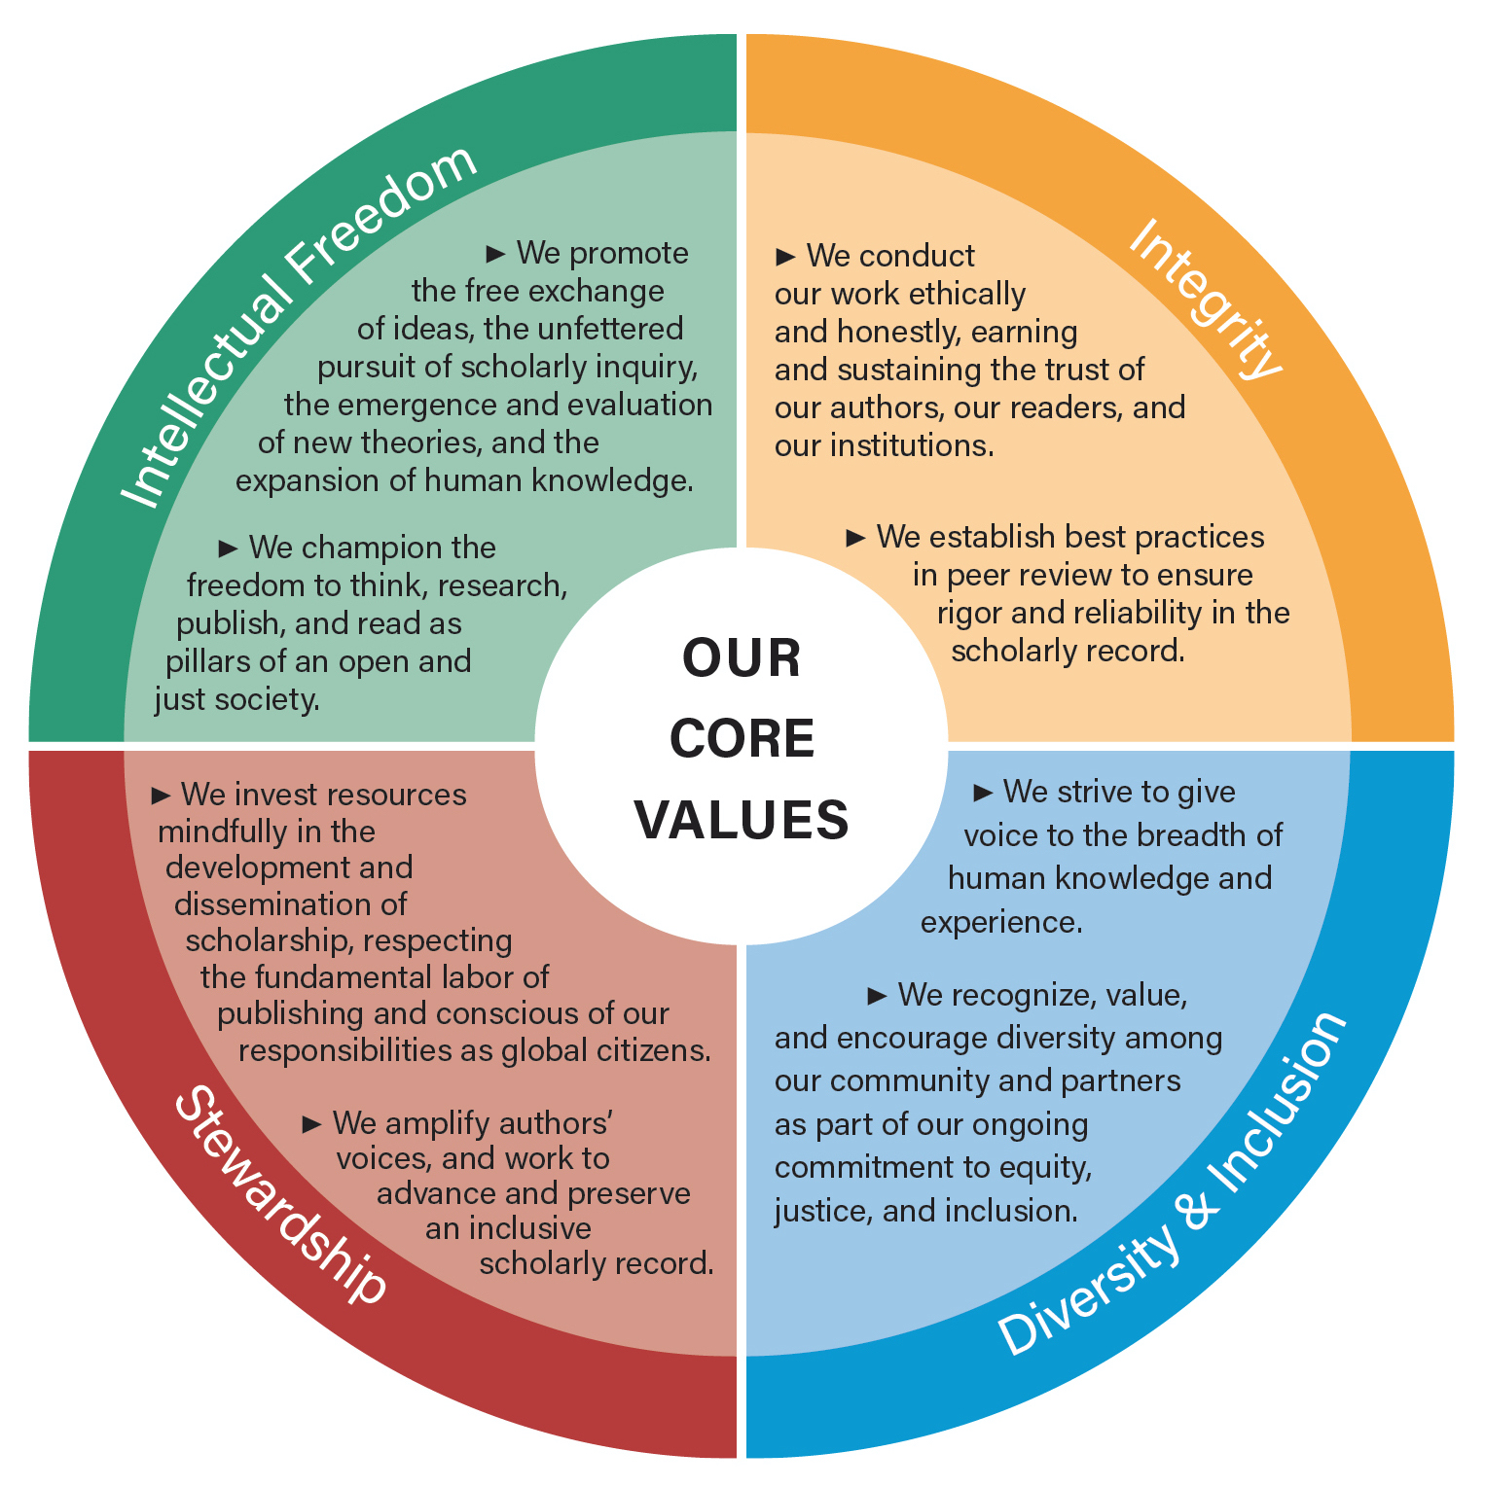
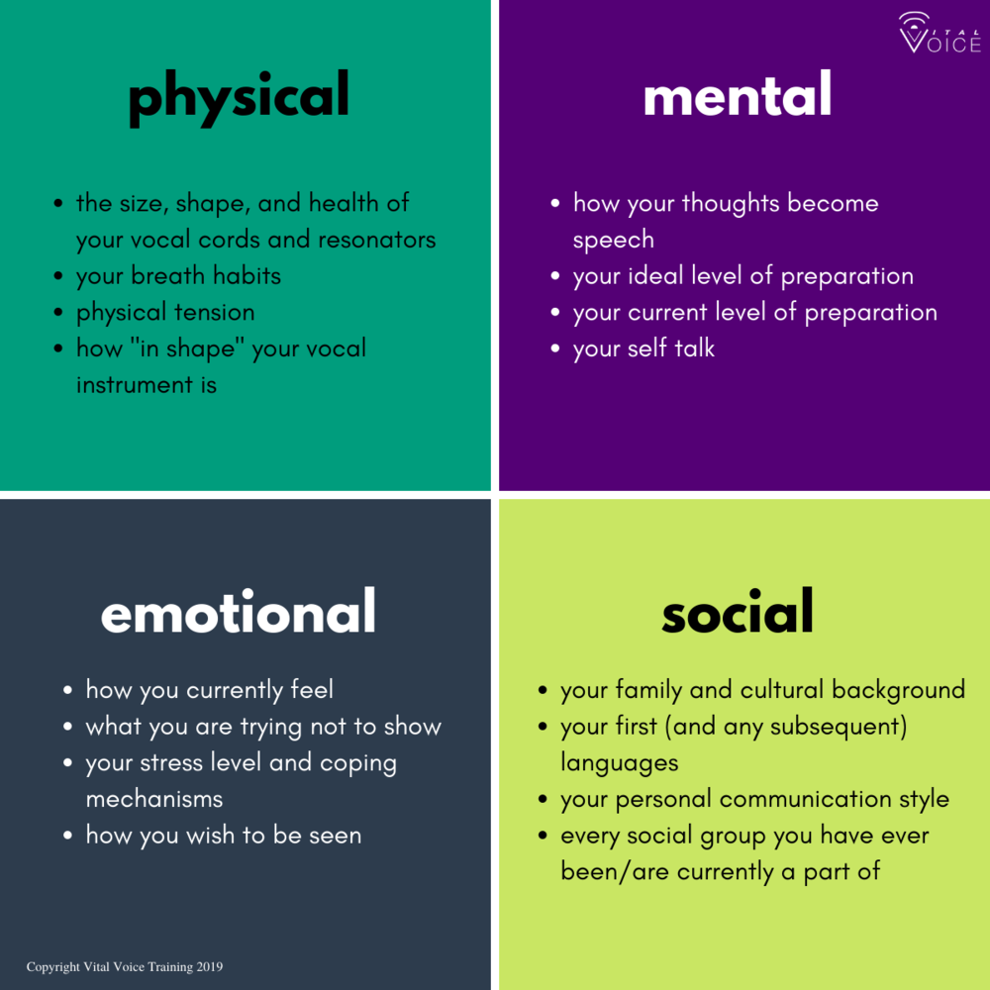
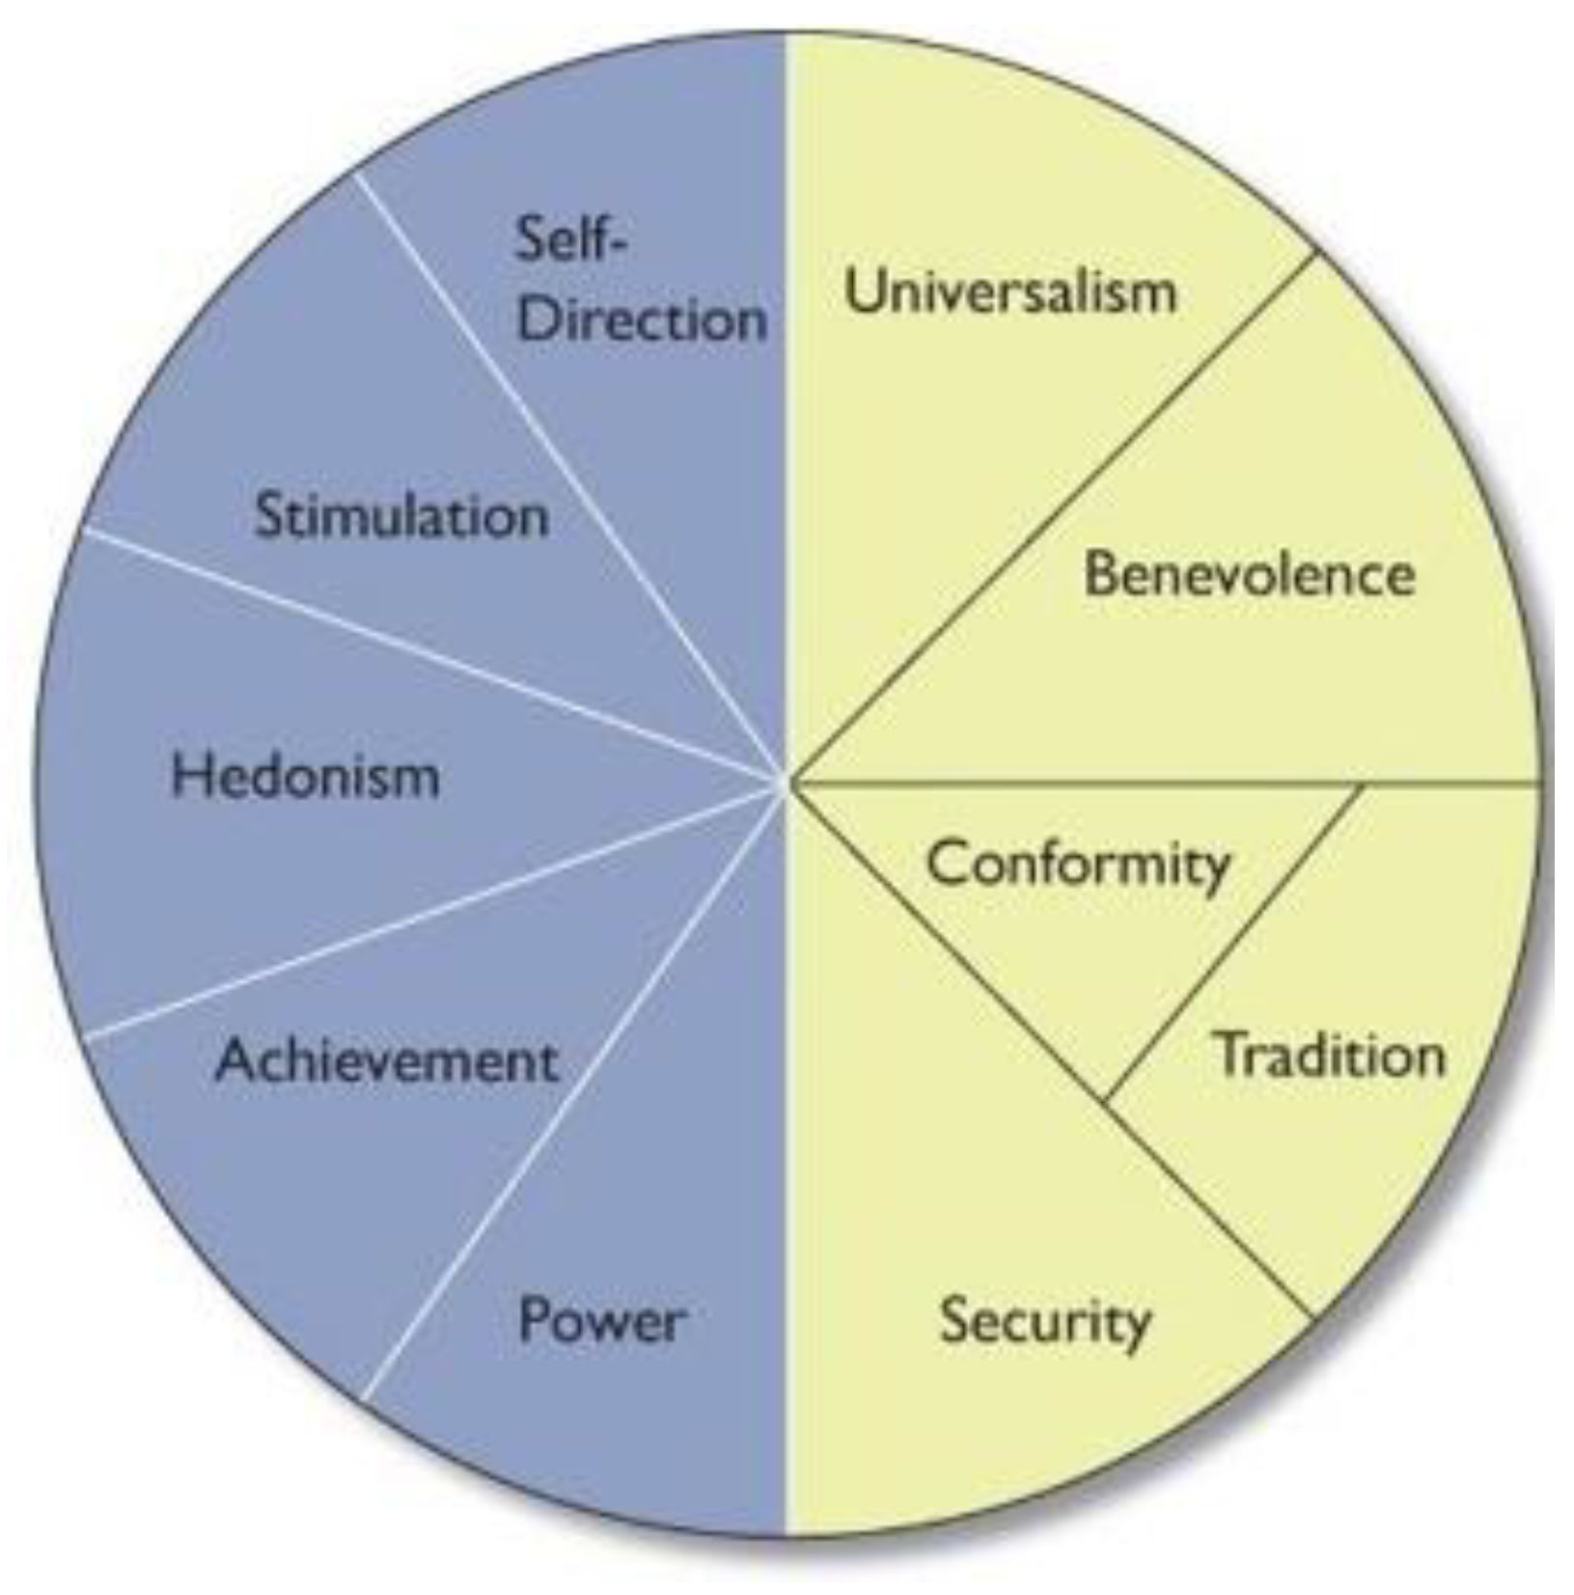



Slide 3
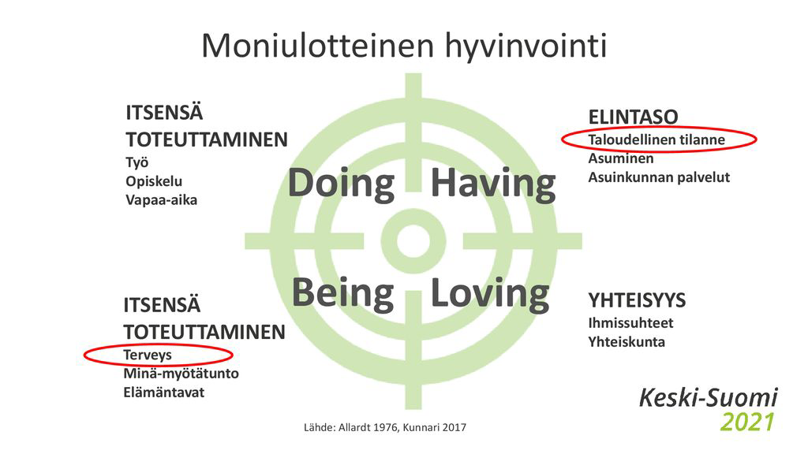
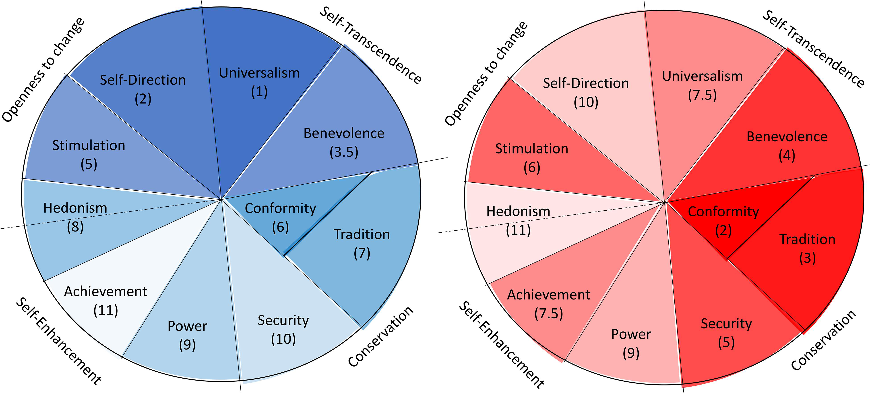
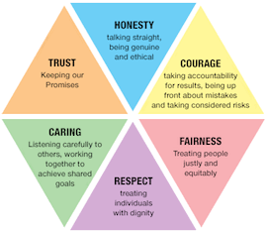
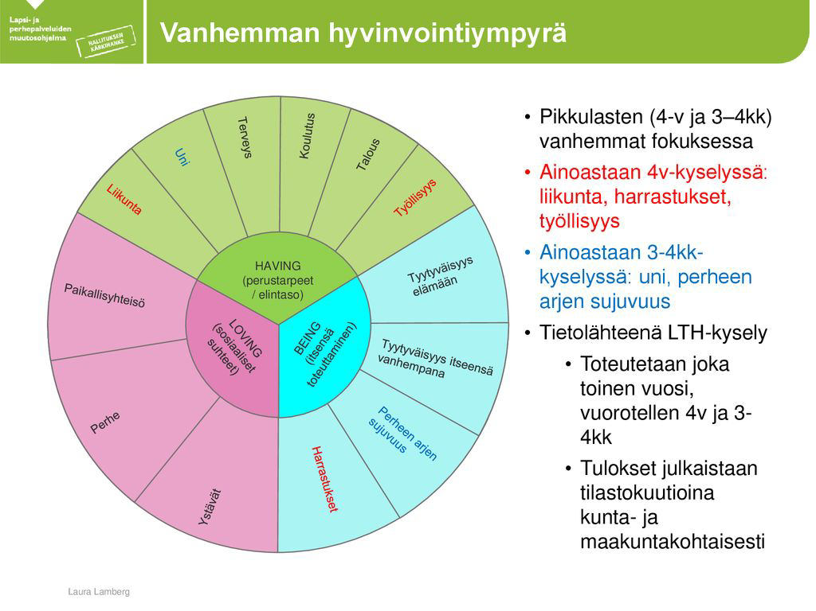
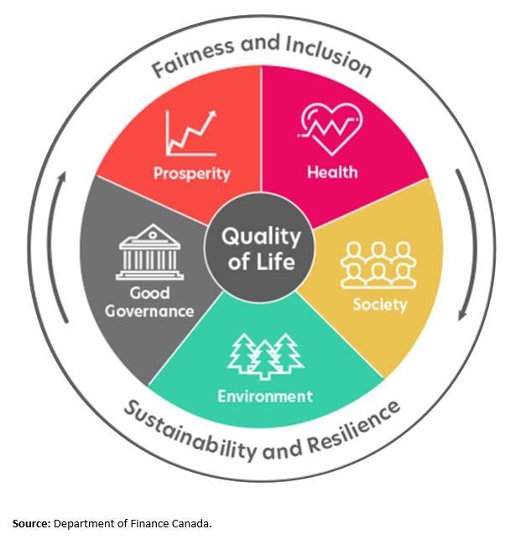
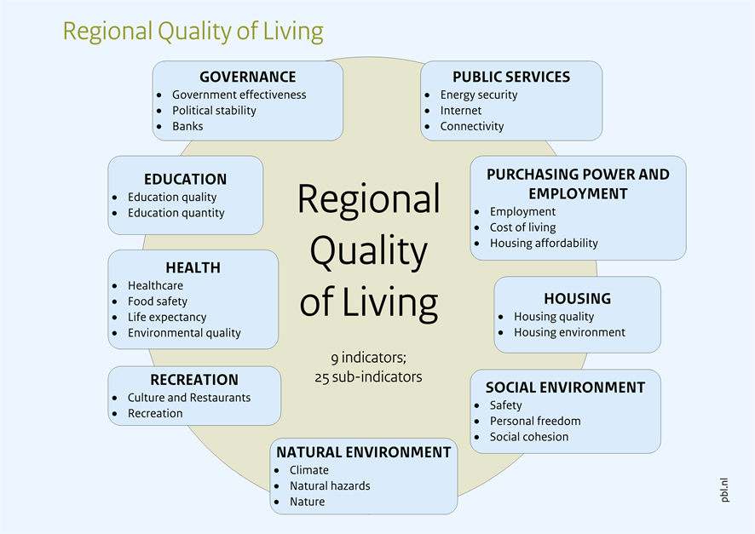

Slide 4
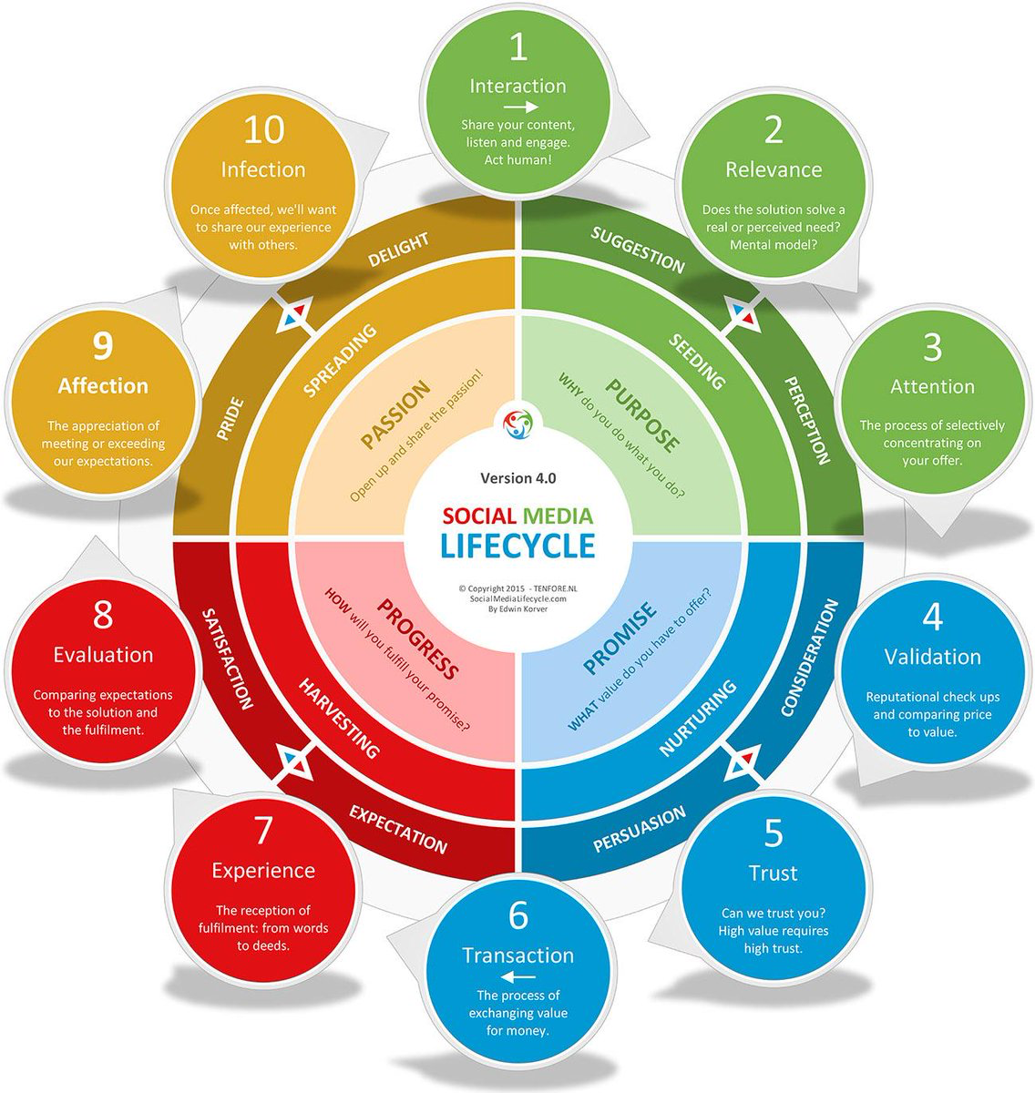
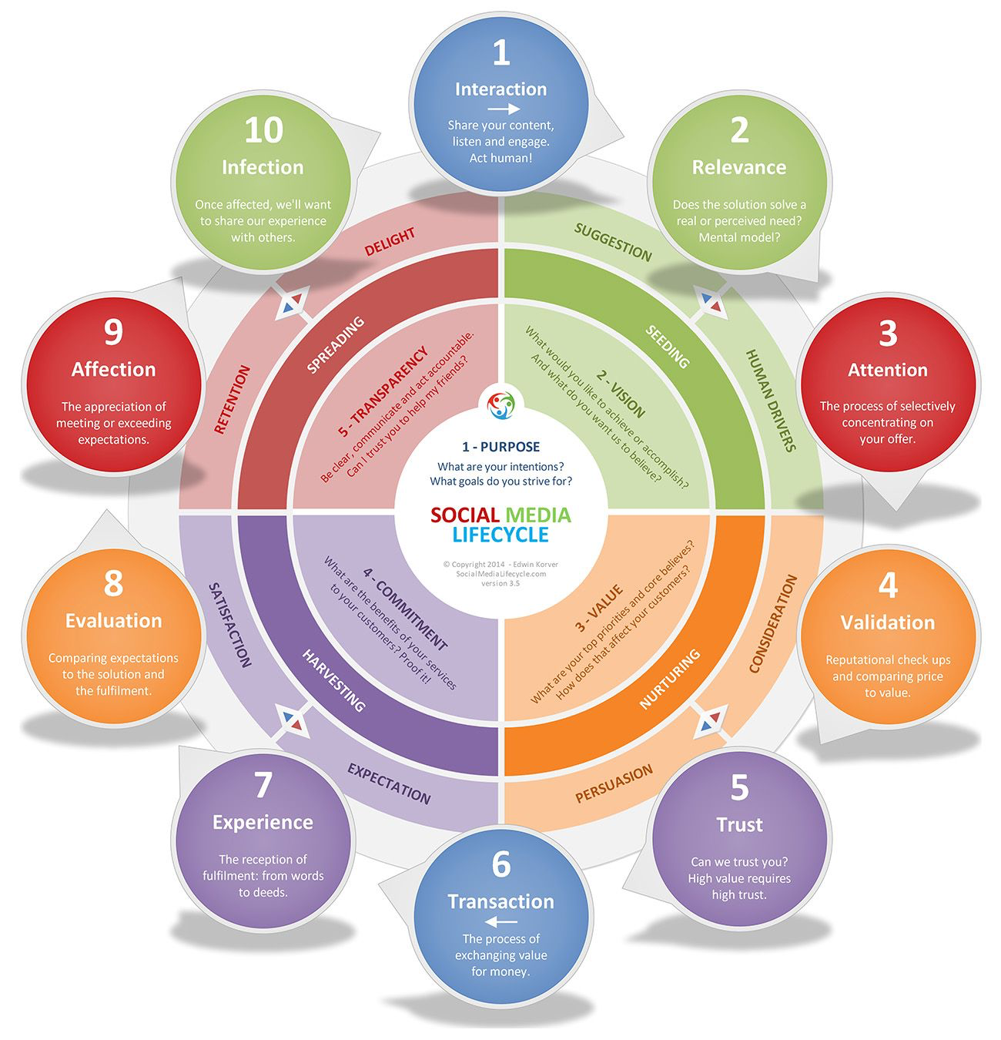
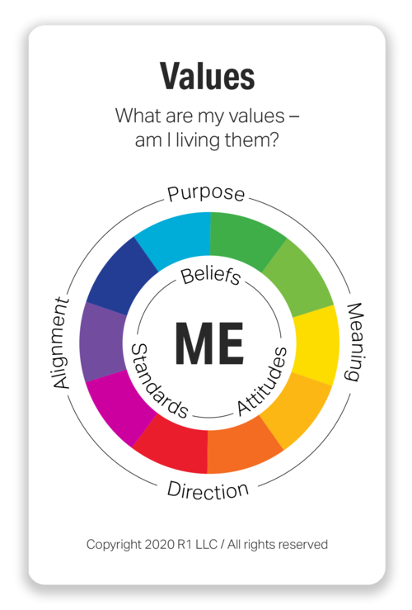
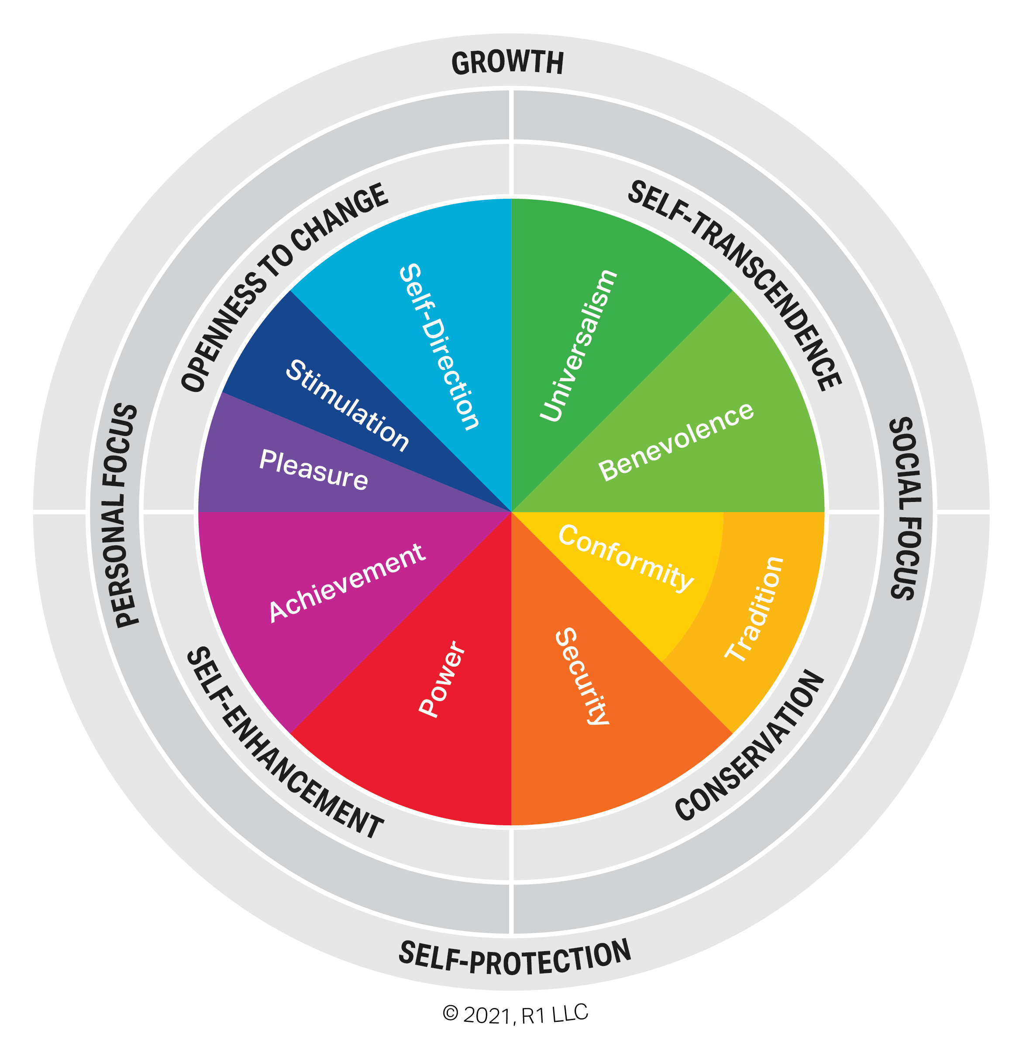
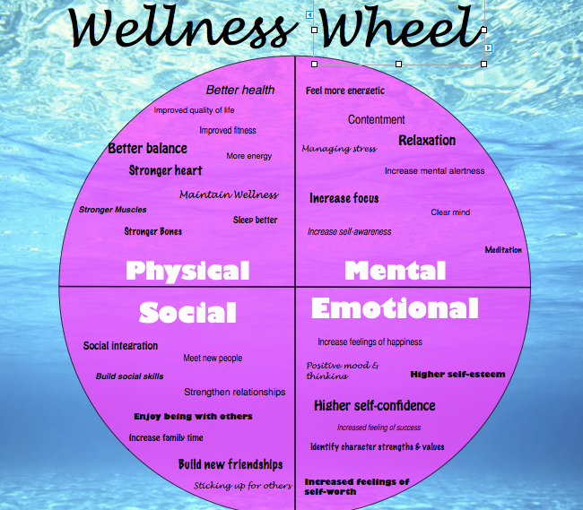
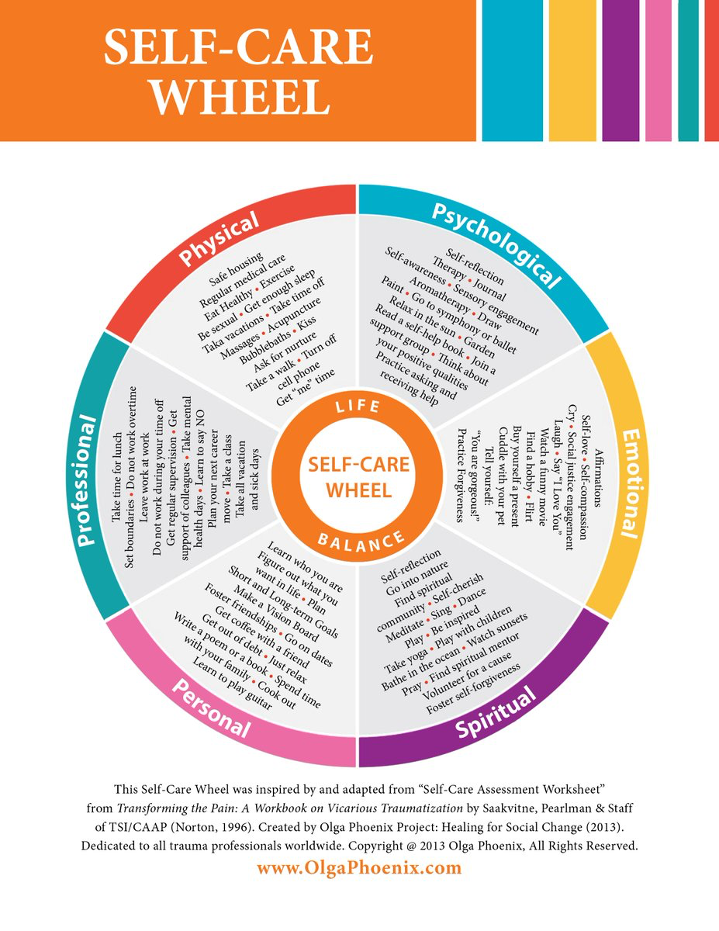
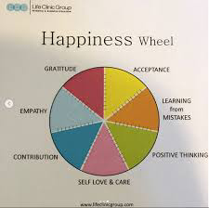

Slide 5
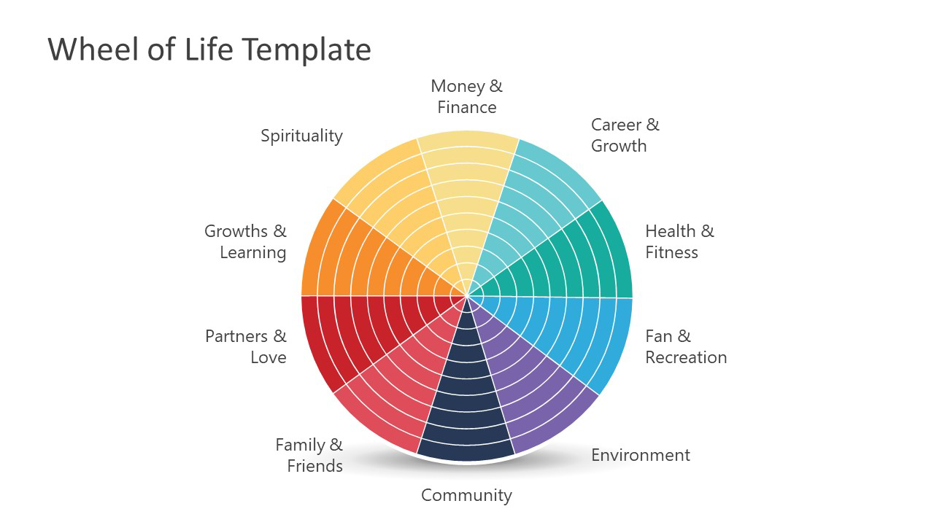
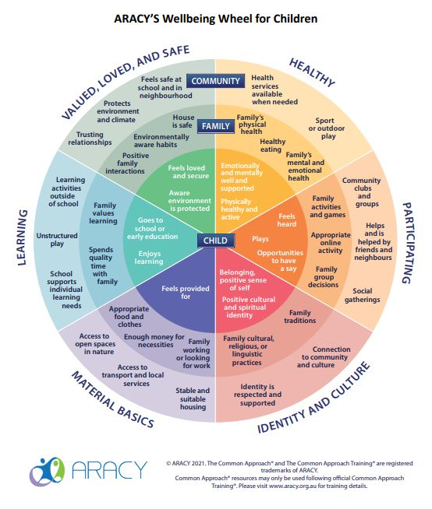
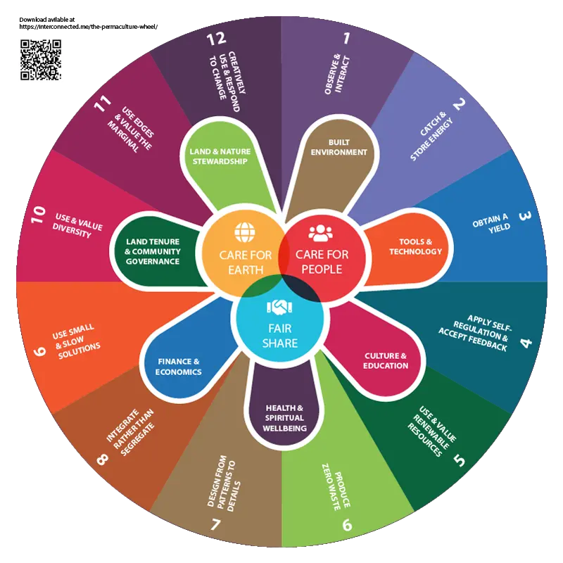
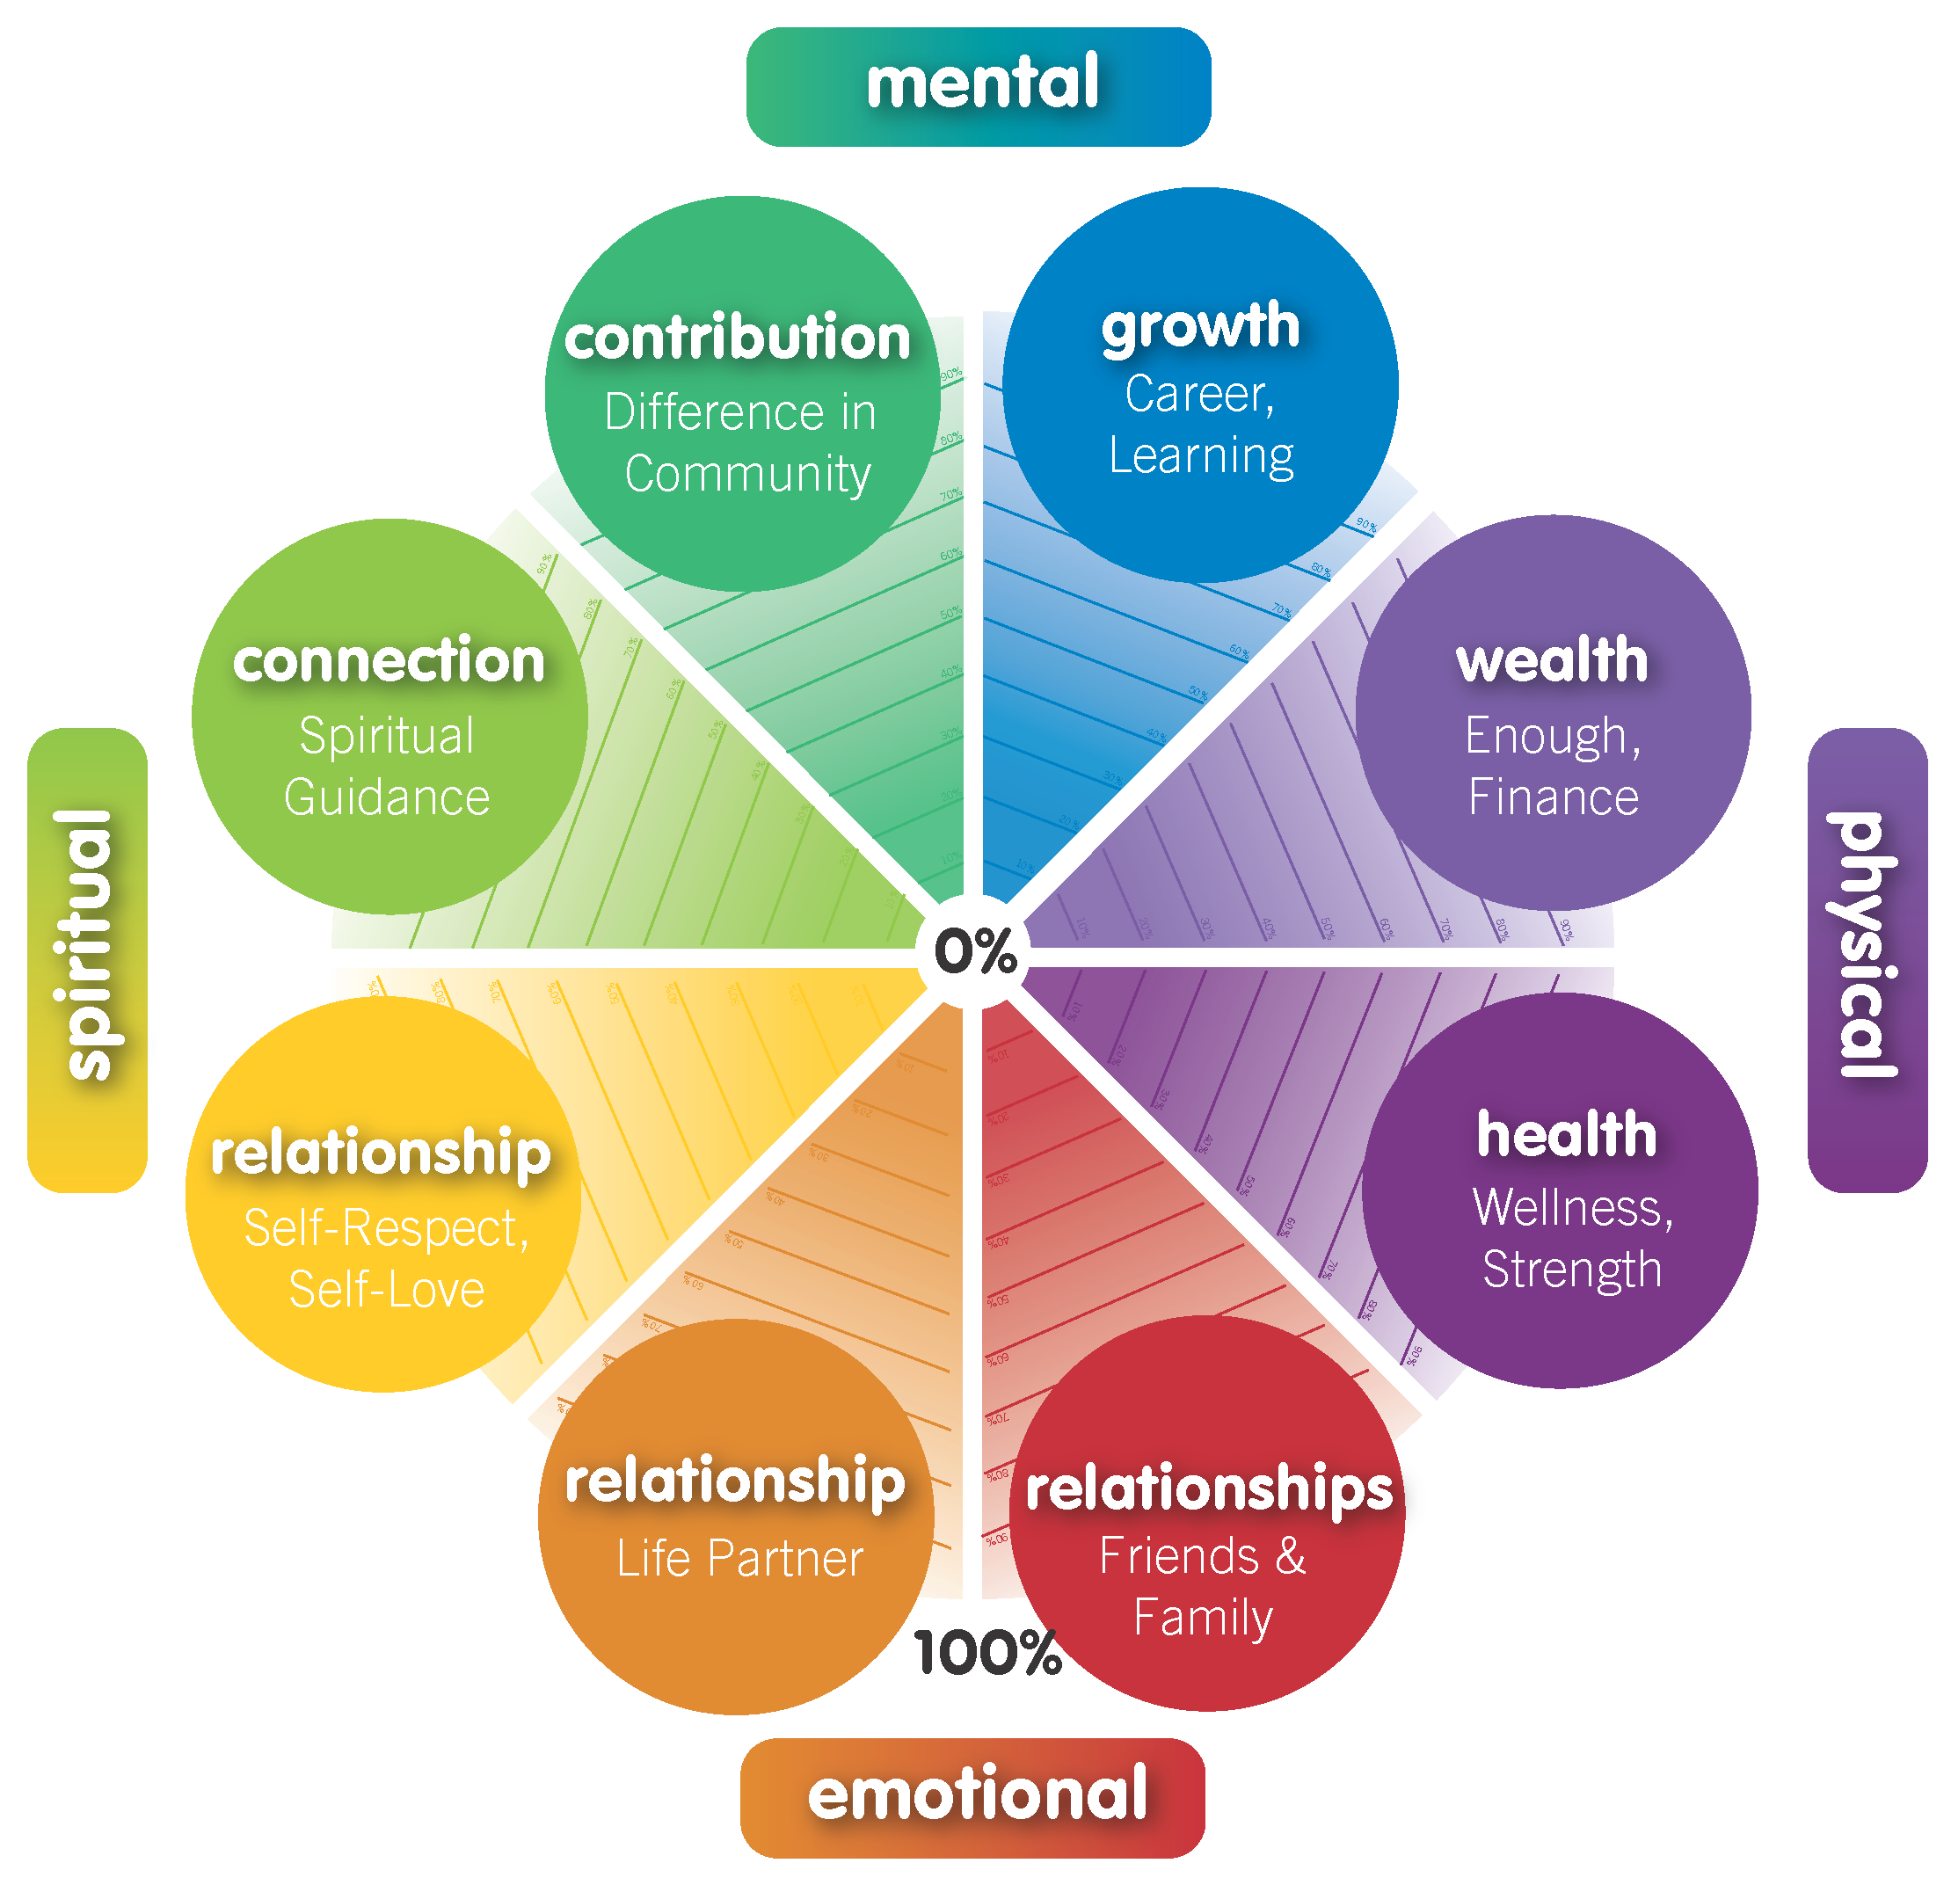
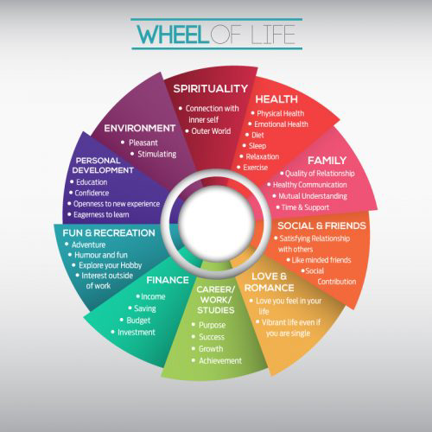
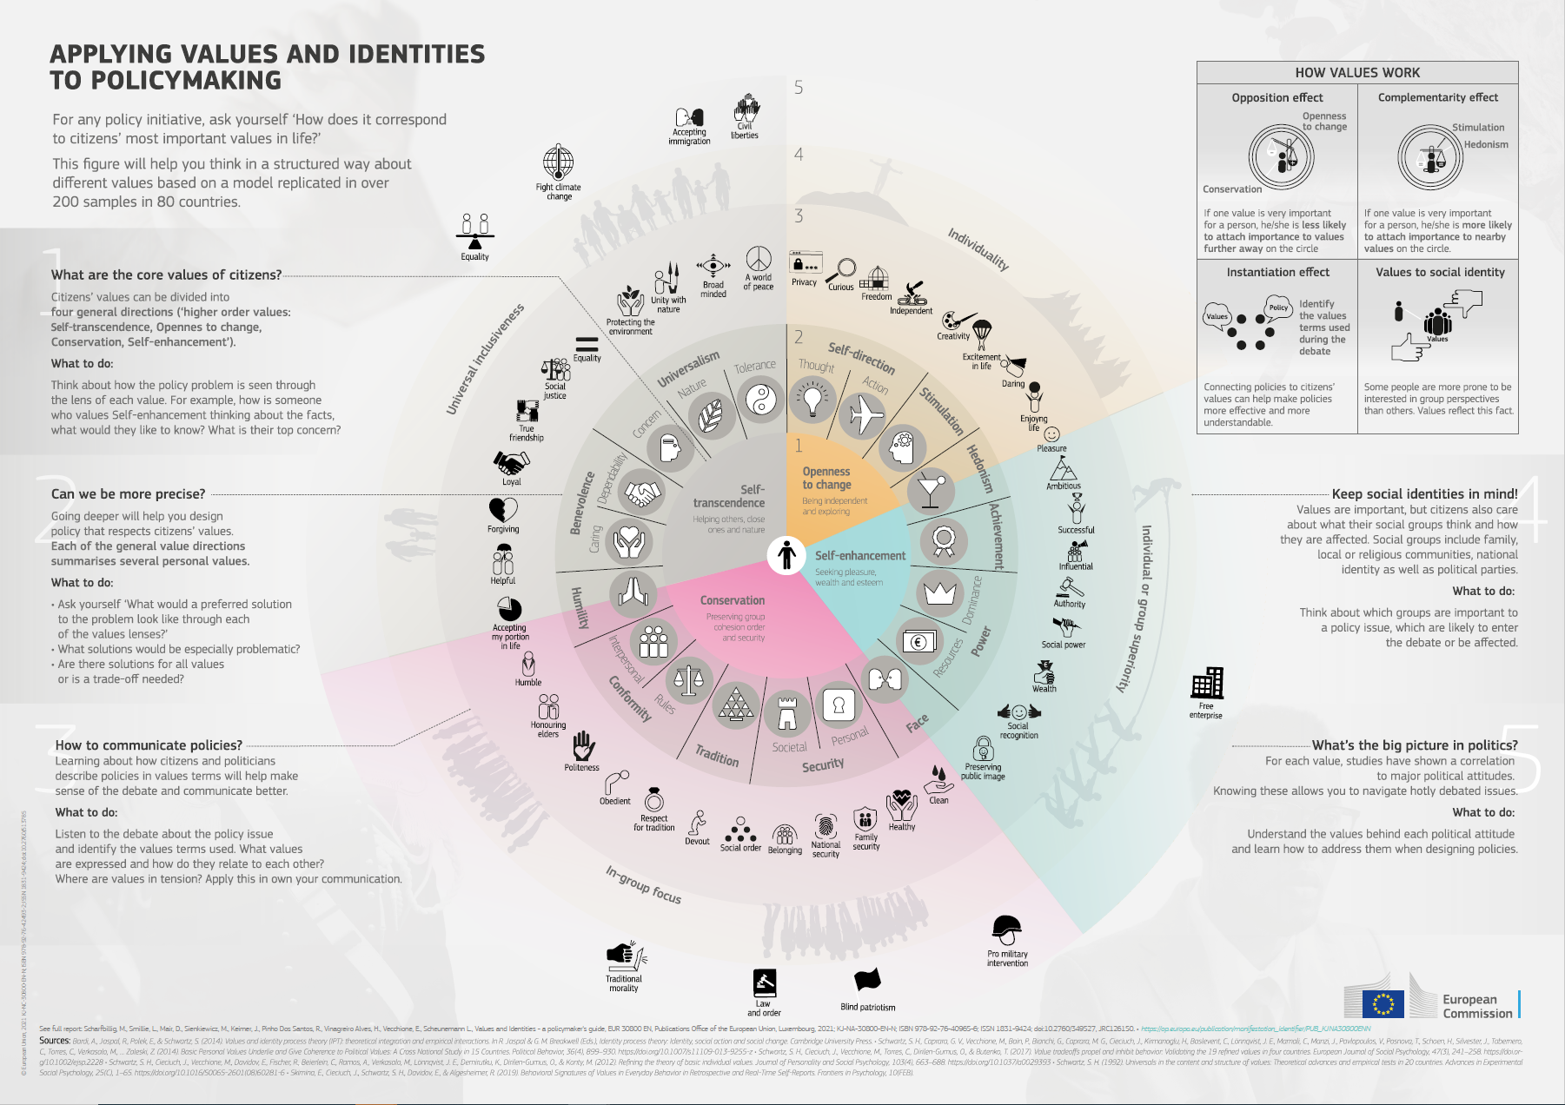

Slide 6
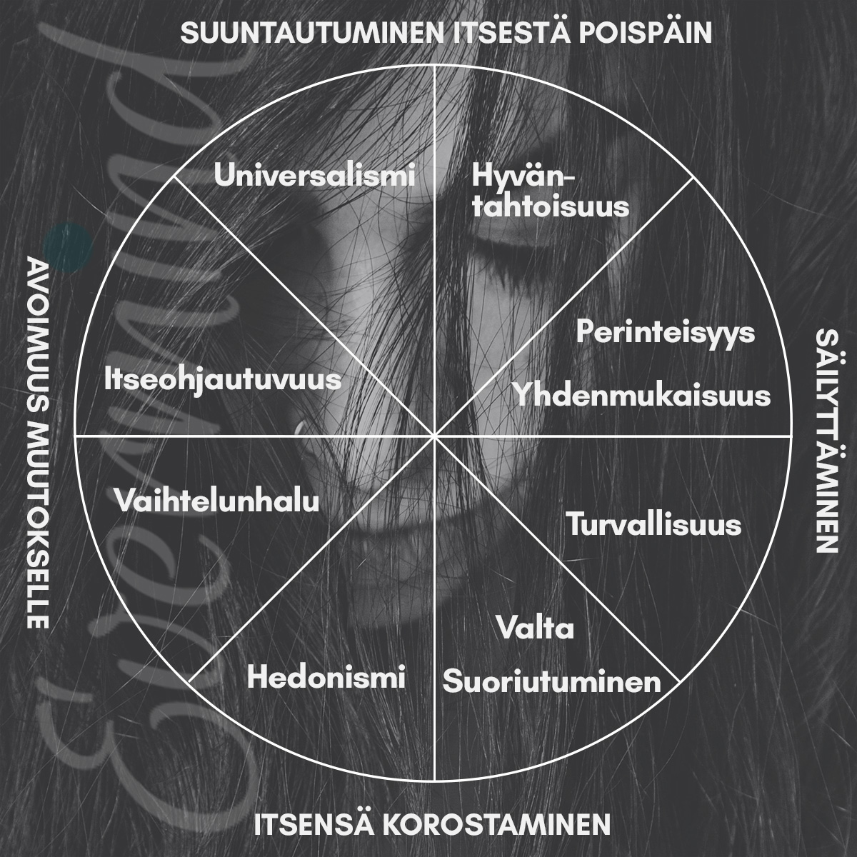
Suvaitsevaisten uudistajien arvomaailmassa korostuvat universalismi ja itseohjautuvuus enemmän kuin missään muussa ryhmässä. Ryhmä on kulttuurisesti avoin, suvaitsevainen ja kiinnostunut uusista asioista. Ryhmä koostuu kahdesta alaryhmästä:Itseohjautuvat universalistit (16%) ovat uudistusmielisiä, suvaitsevaisia ja ympäristöystävällisiä ihmisiä. Itseohjautuvuus ja universalismi ovat kaksi heidän arvoprofiiliaan hallitsevaa arvoa.Turvallisuutta arvostavat universalistit (8%) elävät arvoristiriidassa, sillä heidän arvoprofiiliaan hallitsevat arvot universalismi ja turvallisuus. Näistä universalismi painaa ryhmän arvoprofiilissa hieman turvallisuutta enemmän.
Hyväntahtoisten säilyttäjien arvomaailma painottuu selkeästi yhteisiä päämääriä edistävien arvojen alueelle eli heidän arvoprofiilinsa rakentuu hyväntahtoisuuden, yhdenmukaisuuden ja perinteiden varaan. He kunnioittavat perinteitä, haluavat elää sopusoinnussa ympäristön asettamien normien kanssa ja asettavat läheistensä hyvinvoinnin omansa edelle. Aiemmin tätä ryhmää kutsuttiin nimellä hyväntahtoinen kollektiivinen. Siirtyminen viisiluokkaiseen typologiaan antoi hyvän perusteen muuttaa nimi nykyiseen muotoon. Ryhmän määrittely on pidetty ennallaan, kuten muidenkin ryhmien.
Yhteisöllisyys
Itsensä ylittäminen
Osallisuus
Hyväntahtoiset säilyttäjät (
Suvaitsevaiset uudistajat
Opportunistien arvomaailmassa ilmenee ristiriitoja molempien arvoakseleiden suhteen. He ovat käyttäytymiseltään tilannesidonnaisia ihmisiä, joiden elämää arvot eivät juuri ohjaa. Heidän arvomaailmassaan ilmenee joko jännitteitä molempien pääakseleiden suhteen tai sitten he ilmaisevat arvonsa hyvin vaisulla tavalla. Ryhmän keskiarvoisuutta kuvastaa hyvin heidän painopisteensä sijoittuminen lähes kartan keskipisteeseen.
Varovaiset säilyttäjät asettavat turvallisuuden korkealle sijalle arvohierarkiassaan. He arvostavat itselleen tärkeiden yhteisöjen odotuksia, henkilökohtaista mielihyvää haluavat varmistaa saavuttamansa asemat. Ryhmä koostuu kahdesta alaryhmästä:Kollektiiviset hedonistit (7%) elävät arvoristiriidassa. Heidän arvoprofiiliaan hallitsevat toisaalta virikkeisyys ja hedonismi, toisaalta kollektiivinen arvokolmikko hyväntahtoisuus, yhdenmukaisuus ja perinteet. Näiden viiden arvon summana ryhmä sijoittuu lähelle kartan keskialuetta, säilyttävän ja itseä korostavan arvoalueen välimaastoon.Turvallisuusmieliset (15%) muodostavat perhekeskeisen ryhmän, jonka arvoprofiili rakentuu selvästi vain yhden dominoivan arvon, turvallisuuden varaan.
Yksilöllisyys
Opportunistit
Ryhmäkeskeisyys
Virikkeellisyys
Hyväntahtoisuus Hyväntekeväisyys motivoi meitä edistämään ihmisten hyvinvointia, joiden kanssa olemme usein tekemisissä; se korostaa välittämistä ja luotettavuutta. Yhteiskunnallis-universalismi Yhteiskunnallis-universalismi motivoi meitä edistämään kaikkien yhteiskunnan ihmisten ymmärrystä, arvostusta, suvaitsevaisuutta ja suojelua; se korostaa tasa-arvoa, oikeudenmukaisuutta ja kaikkien suojelua. Luonto - universalismi Luontouniversalismi motivoi meitä edistämään luonnonympäristön säilyttämistä; se korostaa luonnon ja eläinten suojelua. Itseohjautuva Itseohjautuvuus motivoi meitä edistämään itsenäistä ajattelua ja toimintaa; se korostaa vapautta, tutkimista ja luovuutta. Stimulaatio Stimulaatio motivoi meitä edistämään jännityksen ja haasteiden etsimistä elämässä; se korostaa uutuutta, vaihtelua ja seikkailua. Hedonismi Hedonismi motivoi meitä edistämään henkilökohtaista nautintoa ja nautintoa; se korostaa itsensä hemmottelua ja aistillista tyydytystä. Saavutus Saavutus motivoi meitä edistämään henkilökohtaista menestystä sosiaalisten standardien mukaisesti; se korostaa kunnianhimoa ja osaamisen osoittamista. Tehoa Valta motivoi meitä edistämään sosiaalista asemaa ja hallitsemaan ihmisiä ja resursseja; se korostaa sosiaalista valtaa, varallisuutta ja auktoriteettia. Turvallisuus Turvallisuus motivoi meitä edistämään henkilökohtaista ja yhteiskunnallista turvallisuutta ja vakautta; se korostaa turvallisuutta, harmoniaa ja vakautta. Yhdenmukaisuus Vaatimustenmukaisuus motivoi meitä edistämään hillintää ja sosiaalisten odotusten noudattamista, jotta vältytään häiritsemästä muita; se korostaa sääntöjen, lakien ja velvoitteiden noudattamista. Perinne Perinne motivoi meitä edistämään kulttuurin ja uskonnon tarjoamien tapojen ja ideoiden sitoutumista ja hyväksymistä; se korostaa kulttuuristen, perhe- tai uskonnollisten perinteiden ylläpitämistä.
Individualistiset uudistajat
Varovaiset säilyttäjät
Sisäpiiri
Verkostoituvuus
Individualistisia uudistajia ohjaa voimakkaasti oma mielihyvä. Ryhmän uudistusmielisyys yhdistyy selkeästi omien päämäärien edistämiseen, he korostavat suoriutumista ja haluavat menestyä muita paremmin elämässään. Ryhmä koostuu kolmesta alaryhmästä:Itsenäiset (4%) ovat aidon kiinnostuneita uusista asioista niiden itsensä vuoksi; ei siksi, että uudistukset parantaisivat maailmaa tai toisivat erityistä mielihyvää. Itsenäisten arvomaailmaa hallitsevat itseohjautuvuus ja virikkeisyys, joista jälkimmäinen on keskeisemmässä asemassa.Individualistiset hedonistit (16%) ovat uudistajina itsekkäitä eli oma mielihyvä ohjaa heidän uuden etsintäänsä. Arvoista hedonismi ja virikkeisyys hallitsevat heidän arvoprofiiliaan.Egoistien (3%) arvomaailmaa hallitsevat tasavahvoina kaksi arvoa, valta ja suoriutuminen. He pyrkivät olemaan parempia kuin muut sekä saavuttamaan tai säilyttämään valta-aseman sosiaalisessa järjestelmässä.

Slide 7
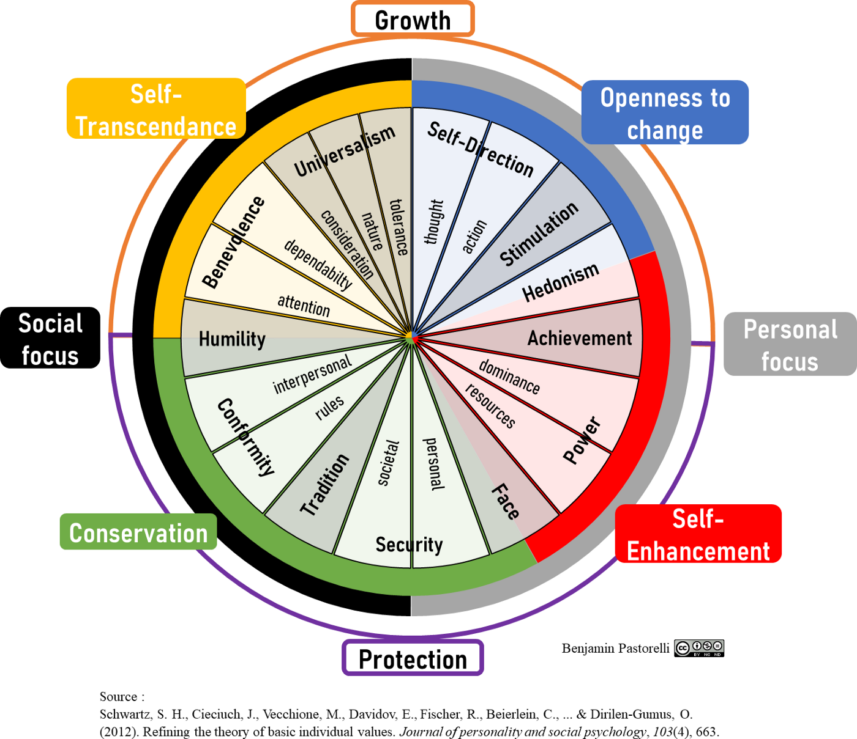
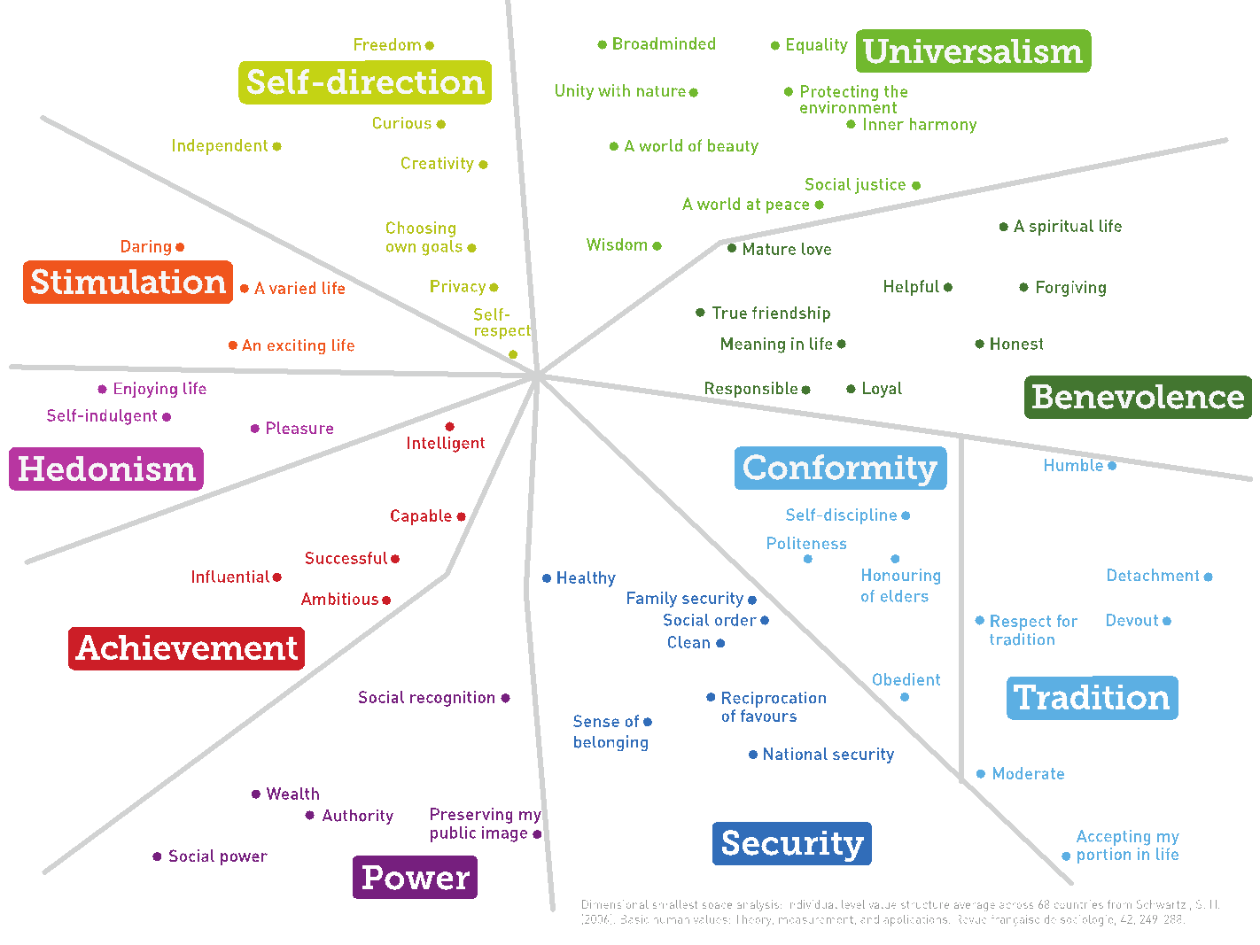
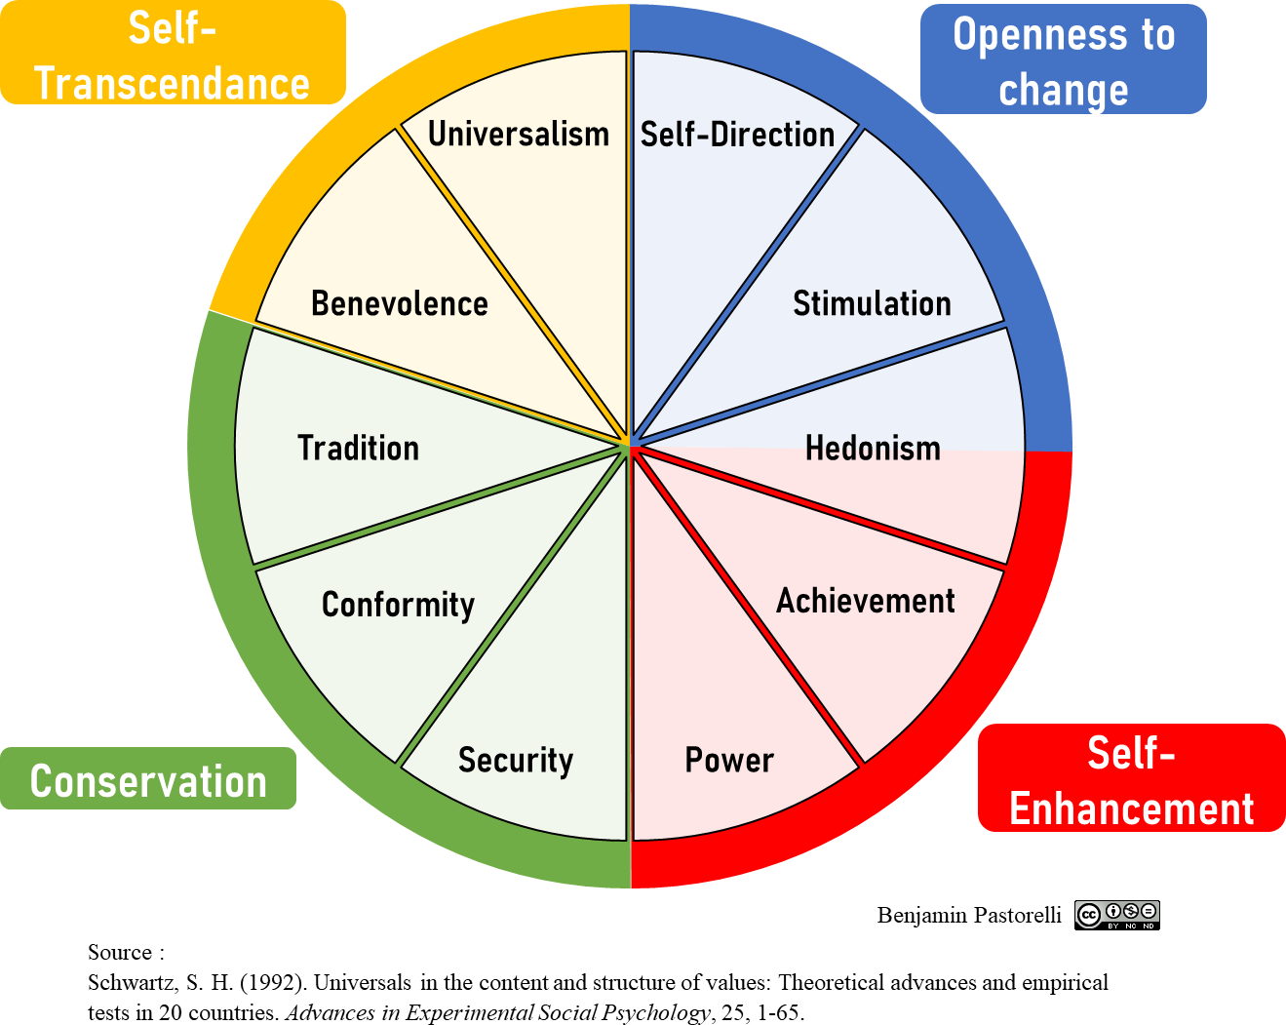
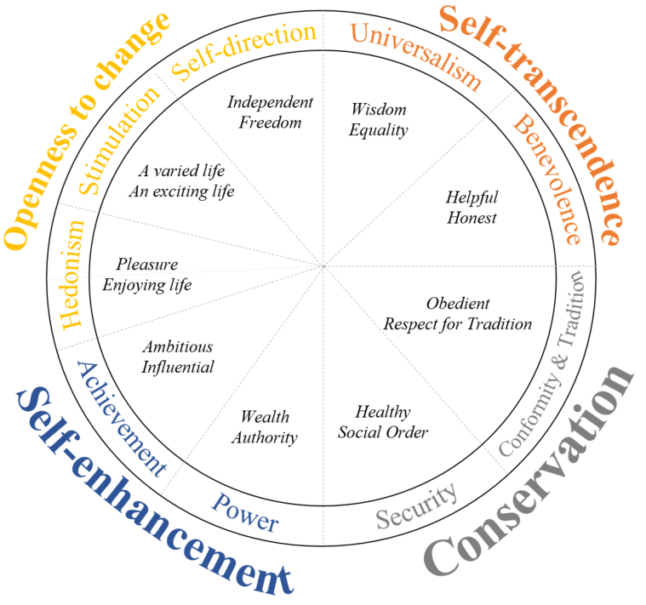
https://www.evermind.fi/oman-elaman-arvot/
Itseohjautuvuus: itsenäinen ajattelu ja toiminta, vapaus, luovuus
Universalismi: kaiken luonnon ja ihmiskunnan arvostaminen ja suojelu
Vaihtelunhalu: jännitys, haasteiden etsiminen, avoimuus uusille kokemuksille
Hyväntahtoisuus: toive läheisten hyvinvoinnista
Hedonismi: mielihyvän ja nautinnon tavoittelu
Yhdenmukaisuus: mukautuminen (normeihin), haittaa tuottavien impulssien rajoittaminen
Suoriutuminen: saavutukset, henkilökohtaisen menestyksen tavoittelu
Perinteisyys: mukautuminen vallitseviin (kulttuurisiin/uskonnollisiin) normeihin, sääntöjen hyväksyminen
Valta: vaikutusvalta, status, dominointi
Turvallisuus: oman elämän ja yhteiskunnan harmonia ja vakaus.
Schwartzin arvoteorian 10 perusarvoa

Slide 8
S | Onko etätyötoiminnan toteutuminen mielestäsi ajoittain raskasta? | 0.857*** | 0 | M | Onko työntekijän sisällöntuotantoon osallistumisessa onnistuttu?
S | Onko etätyötoiminnan toteutuminen mielestäsi ajoittain raskasta? | 0.612* | 0.034 | N | Onko etätyötoiminta mielestäsi ajoittain kuormittavaa?
S | Onko etätyötoiminnan toteutuminen mielestäsi ajoittain raskasta? | -0.589* | 0.044 | P | Onko sisällöntuotantoa helppoa sunnitella etätyötoimintatapahtumasta toiseen?
S | Onko etätyötoiminnan toteutuminen mielestäsi ajoittain raskasta? | -0.651* | 0.022 | Q | Miten helppoa olisi kehittää yhtenäinen toimintamalli kaikkeen etätyötoimintaan?
S | Onko etätyötoiminnan toteutuminen mielestäsi ajoittain raskasta? | 0.679* | 0.015 | D | Miten etätyötoiminnan henkilöstö onnistuu asiakkaiden sitouttamisessa?
D | Miten etätyötoiminnan henkilöstö onnistuu asiakkaiden sitouttamisessa? | -0.599* | 0.04 | K | Pitäisikö asiakkaan voida vaikuttaa sisällöntuotantoon nykyistä enemmän?
D | Miten etätyötoiminnan henkilöstö onnistuu asiakkaiden sitouttamisessa? | 0.808** | 0.001 | M | Onko työntekijän sisällöntuotantoon osallistumisessa onnistuttu?
D | Miten etätyötoiminnan henkilöstö onnistuu asiakkaiden sitouttamisessa? | -0.692* | 0.013 | P | Onko sisällöntuotantoa helppoa sunnitella etätyötoimintatapahtumasta toiseen?
D | Miten etätyötoiminnan henkilöstö onnistuu asiakkaiden sitouttamisessa? | -0.760** | 0.004 | E | Tarvitaanko edelleen yhdessä (asiakkaat, henkilöstö) oppimista?
D | Miten etätyötoiminnan henkilöstö onnistuu asiakkaiden sitouttamisessa? | 0.679* | 0.015 | S | Onko etätyötoiminnan toteutuminen mielestäsi ajoittain raskasta?
H | Miten hyvin asiakkaat ovat sitoutuneet etätyötoiminnan toteutukseen? | 0.760** | 0.004 | D | Miten etätyötoiminnan henkilöstö onnistuu asiakkaiden sitouttamisessa?
H | Miten hyvin asiakkaat ovat sitoutuneet etätyötoiminnan toteutukseen? | -0.912*** | 0 | K | Pitäisikö asiakkaan voida vaikuttaa sisällöntuotantoon nykyistä enemmän?
H | Miten hyvin asiakkaat ovat sitoutuneet etätyötoiminnan toteutukseen? | 0.678* | 0.015 | M | Onko työntekijän sisällöntuotantoon osallistumisessa onnistuttu?
H | Miten hyvin asiakkaat ovat sitoutuneet etätyötoiminnan toteutukseen? | -0.748** | 0.005 | P | Onko sisällöntuotantoa helppoa sunnitella etätyötoimintatapahtumasta toiseen?
H | Miten hyvin asiakkaat ovat sitoutuneet etätyötoiminnan toteutukseen? | 0.779** | 0.003 | S | Onko etätyötoiminnan toteutuminen mielestäsi ajoittain raskasta?
Miten etätyötoiminnan henkilöstö onnistuu asiakkaiden sitouttamisessa?
Onko työntekijän sisällöntuotantoon osallistumisessa onnistuttu?
Miten hyvin asiakkaat ovat sitoutuneet etätyötoiminnan toteutukseen?
Onko etätyötoiminnan toteutuminen mielestäsi ajoittain raskasta?
Onko sisällöntuotantoa helppoa sunnitella etätyötoimintatapahtumasta toiseen?

Slide 9
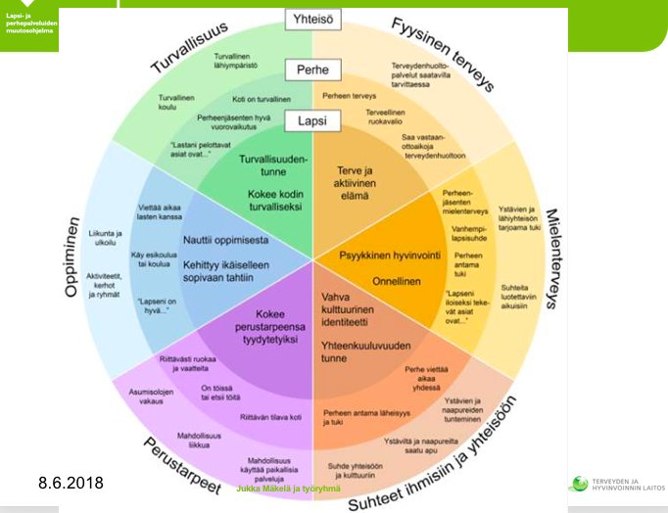
Hauras

